Slide 1
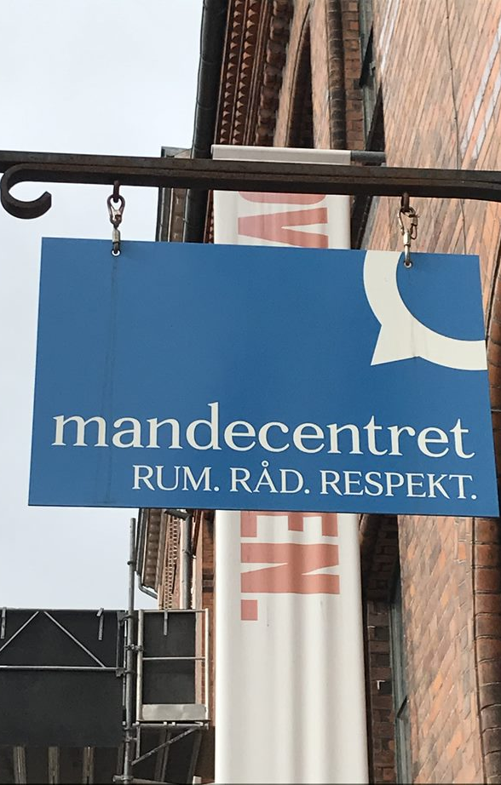
Hjælp, rådgivning og støtte til kriseramte og voldsudsatte mænd i hele Danmark
- både nu og i fremtiden

Slide 2
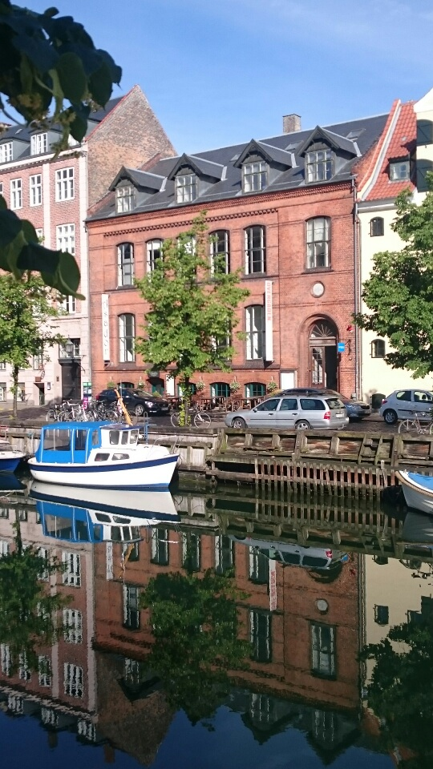
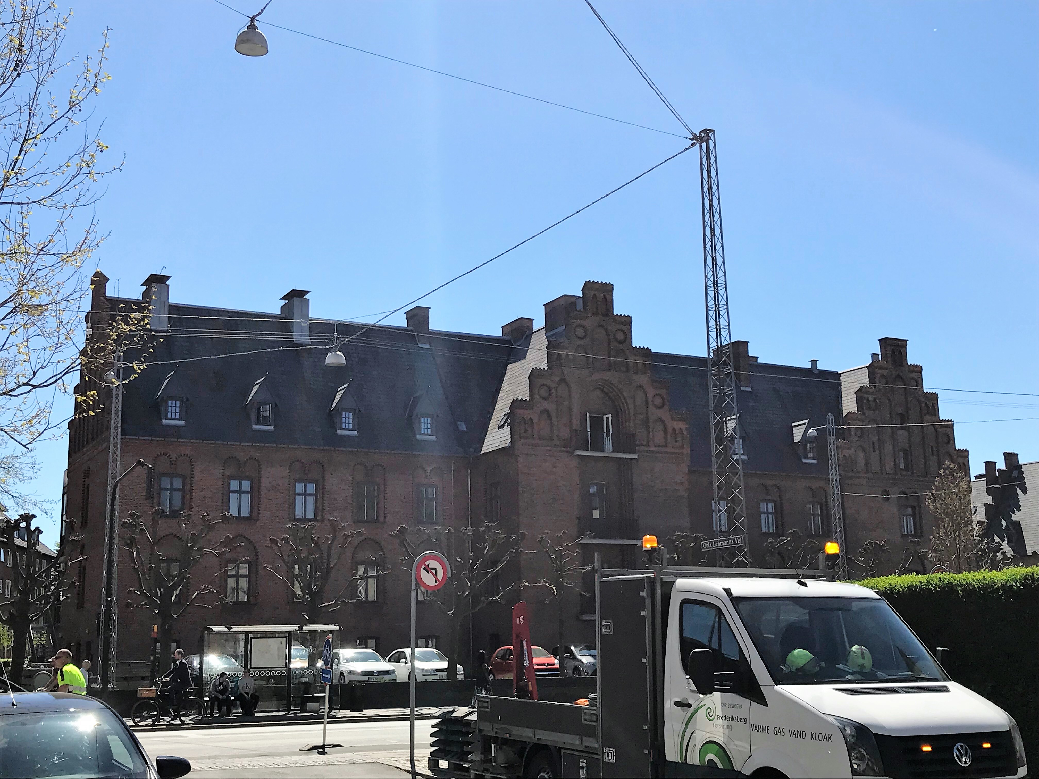
cHRISTIANSHAVN
Frederiksberg

Slide 3
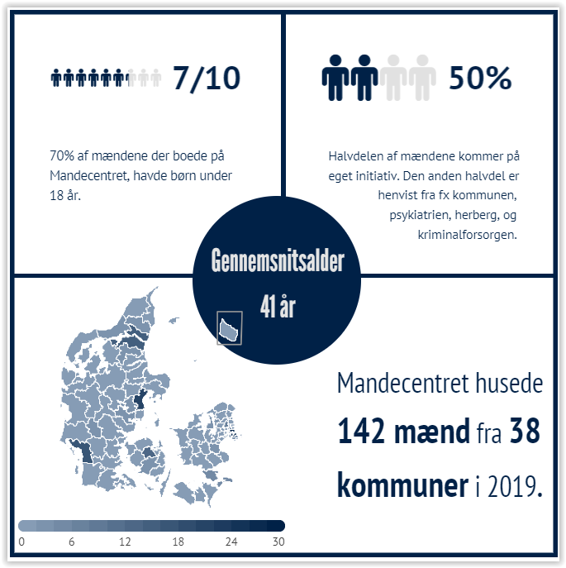

Slide 4
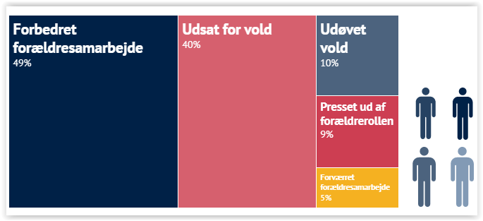

Slide 5
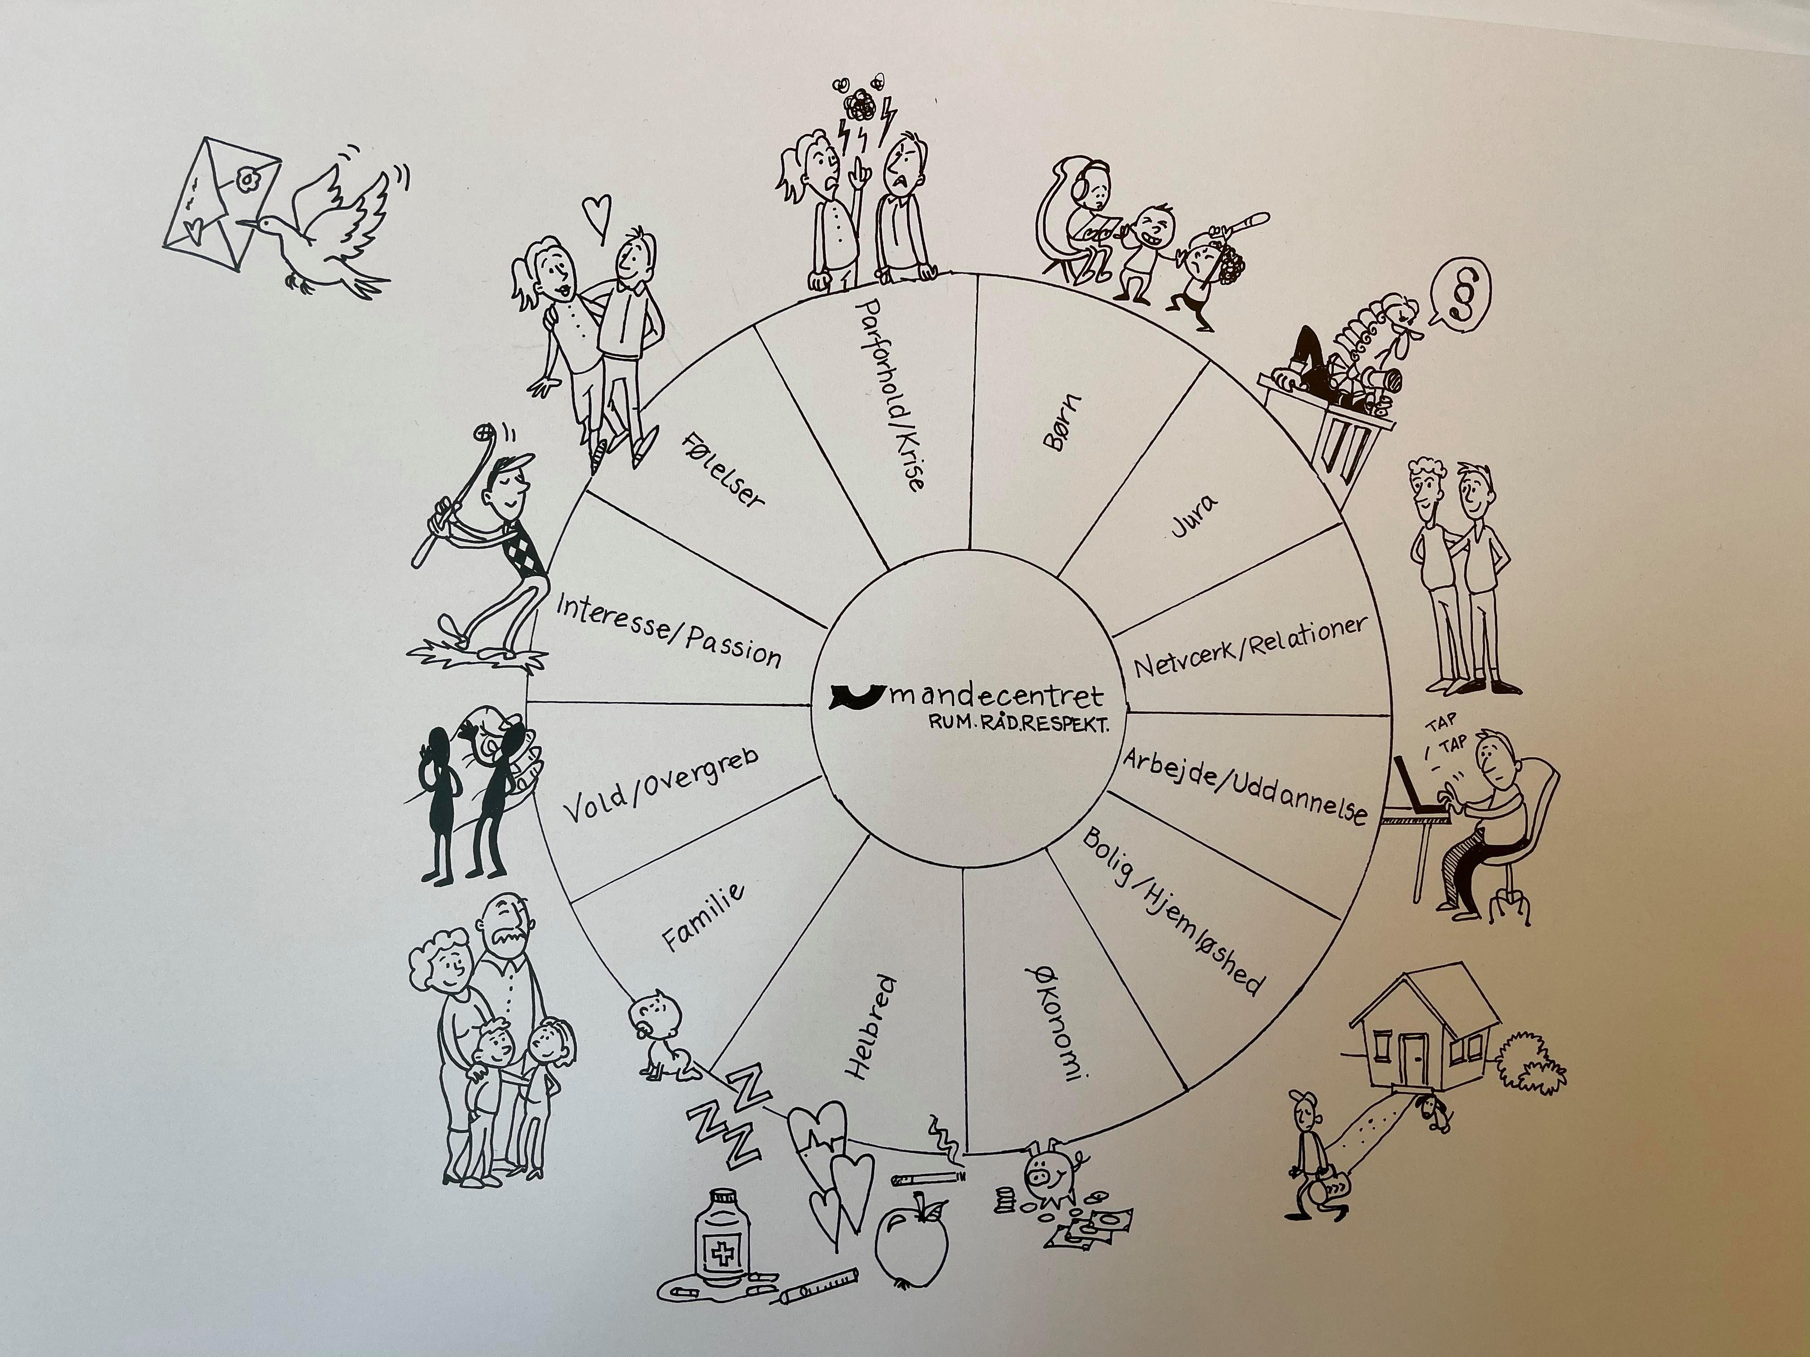
LIVSHJUL

Slide 6
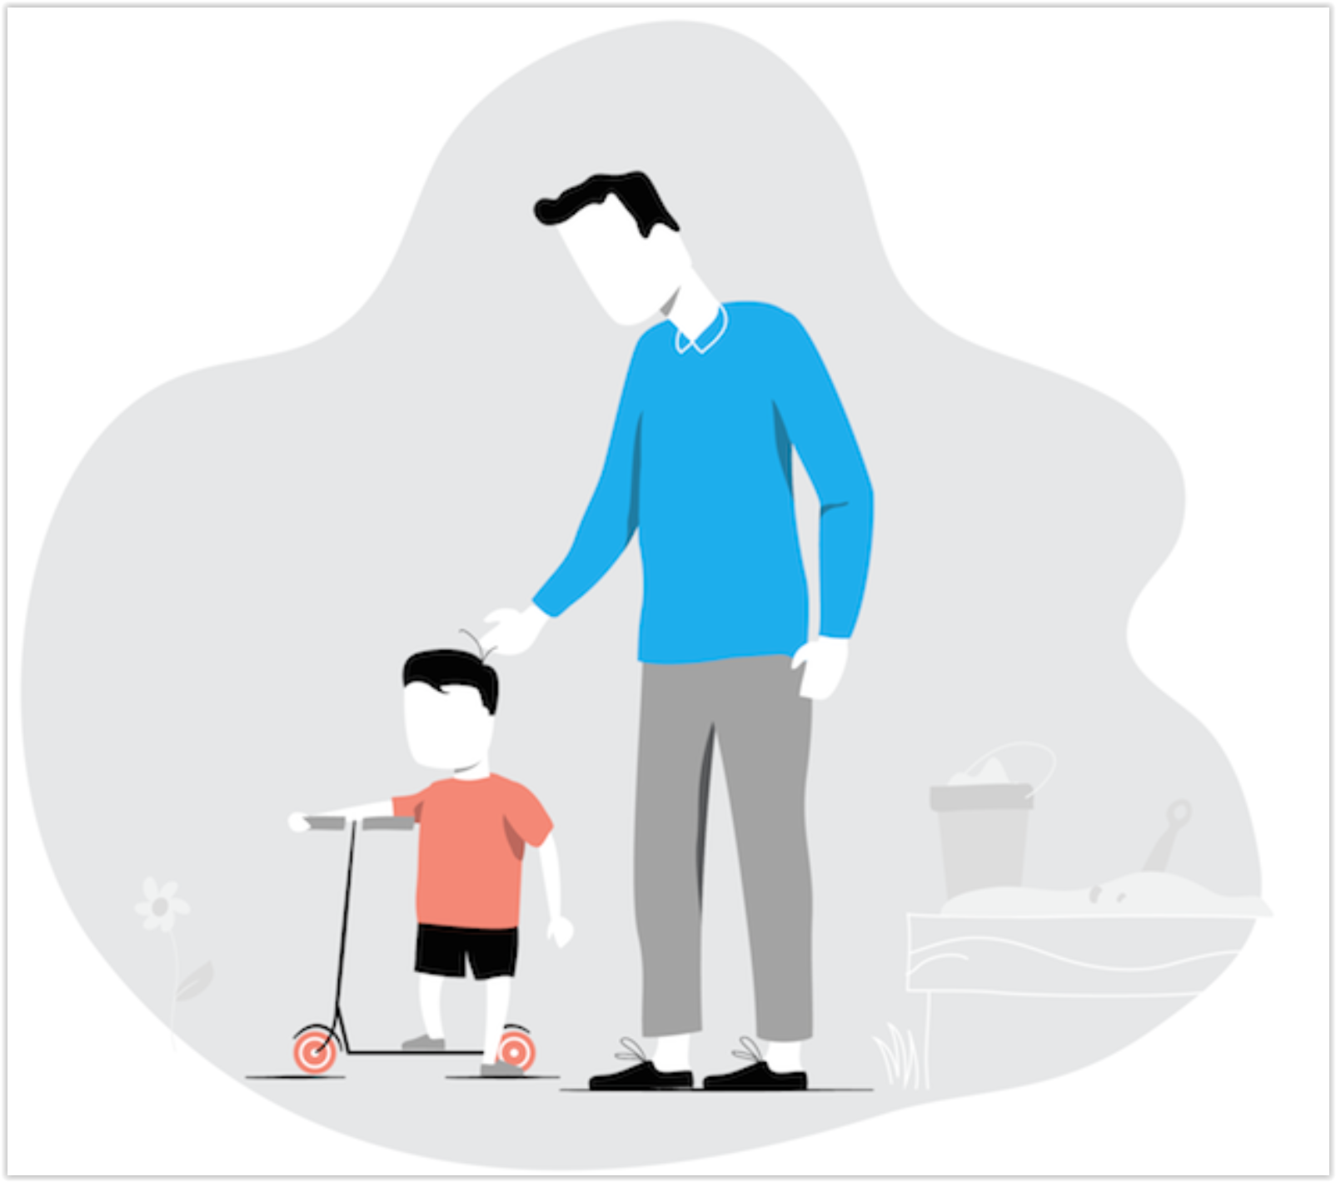
VÆRDIGRUNDLAG
Rum
Råd
Respekt

